Slide 1
Objektovo orientované programovanie
Učiteľ: Ing. Jozef Wagner PhD.
Učebnica: https://oop.wagjo.com/

Slide 2
OPG Cvičenie 1
Inštalácia JDK
Inštalácia IDE
Vývojový diagram
Diagramy ako kód
Pseudokód

Slide 3

Príprava
Pre programovanie je potrebné mať Javu JDK (Java Development Kit).
Odporúčaná je distribúcia Temurin.
https://adoptium.net/temurin
Akú Javu máme:
príkaz: java –version
nová verzia vychádza každých 6 mesiacov
posledné stabilné verzie Javy sú 17, 21 a 25

Slide 4

Príprava
IDE (Integrated Development Environment):
vývojové prostredie
uľahčuje programovanie
IntelliJ IDEA
https://www.jetbrains.com/idea/

Slide 5
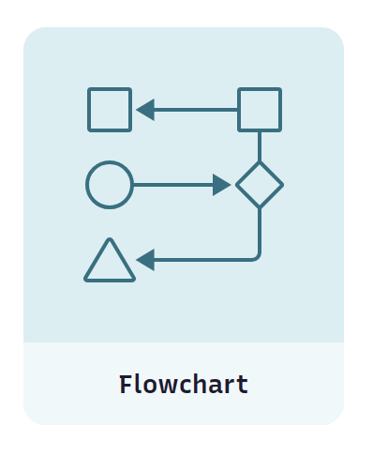
Úvod do diagramov
Vývojový diagram znázorňuje kroky procesu alebo algoritmu.
V praxi sa používa v zjednodušenej forme. Dopĺňa iné typy diagramov.

Slide 6
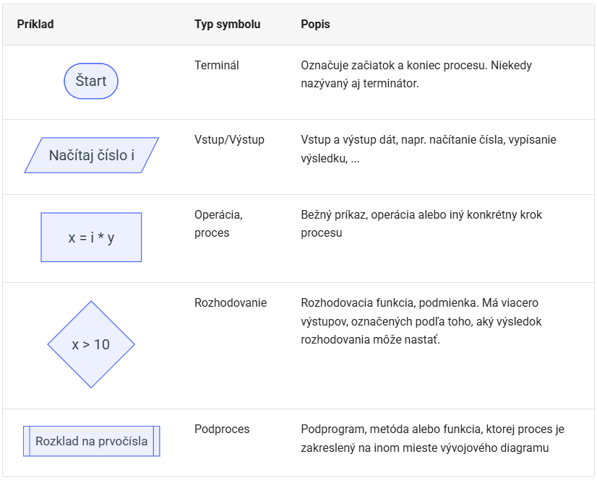

Slide 7
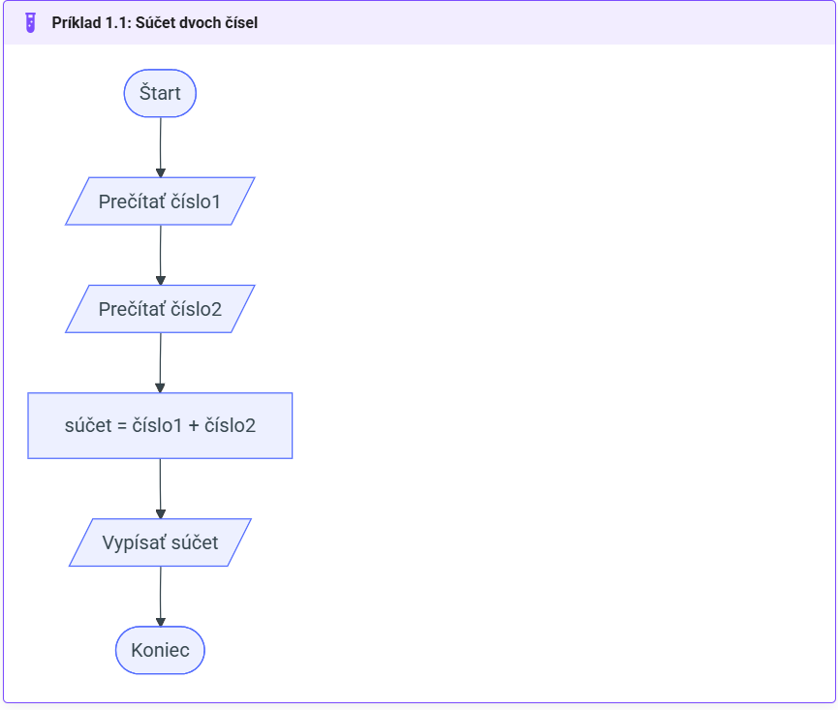

Slide 8
Diagramy ako kód
"Diagram as Code" alebo DaC sú diagramy vo forme textu. Vieme ich dať do dokumentácie alebo zdrojového kódu.
Používame nástroj http://mermaid.live

Slide 9
Príklad vývojového diagramu v jazyku Mermaid:
flowchart TD
Start([Štart])
Input1[/Prečítať číslo1/]
Input2[/Prečítať číslo2/]
Sum[súčet = číslo1 + číslo2]
Output[/Vypísať súčet/]
End([Koniec])
Start --> Input1
Input1 --> Input2
Input2 --> Sum
Sum --> Output
Output --> End

Slide 10
Diagramy ako kód
Vlastnosti:
generované automaticky z textu
ľahšie sa udržiava aktuálny
vie ho vytvárať a meniť AI
Nevýhody:
nezrelosť nástrojov
musíte vedieť špecifickú syntax
strata precíznej kontroly vizuálu

Slide 11
Pseudokód
Pseudokód je zápis algoritmu v prirodzenom jazyku, bez pravidiel. Pomáha nám vysvetliť algoritmus a plánovať kód.
Príklad pseudokódu pre súčet dvoch čísel:
Začať
Prečítať číslo1
Prečítať číslo2
súčet = číslo1 + číslo2
Vypísať súčet
Koniec

